Slide 1
Perceptron
Multicamadas

Slide 2
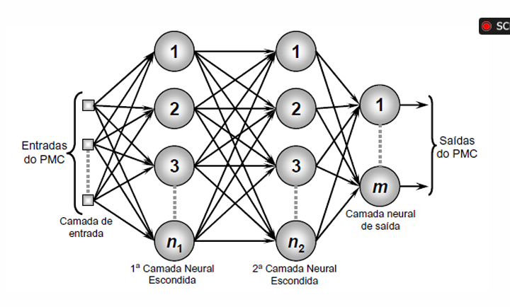

Slide 3
Princípios básicos das redes perceptron multicamadas
Redes perceptron multicamadas (MLP) são um tipo fundamental de rede neural artificial amplamente utilizada em aprendizado de máquina e aprendizado profundo. Aqui estão os princípios básicos das redes MLP:

Slide 4
Princípios básicos das redes perceptron multicamadas
Caracterização de problemas de aproximação funcional
• É a classe de problemas em que as redes PMC podem usufruir de maior destaque.
• Consiste de mapear o comportamento de um processo se baseando somente em diversas
medições efetivadas em suas entradas e saídas (sem conhecer a modelagem matemática).

Slide 5
Princípios básicos das redes perceptron multicamadas
• Observa-se aqui uma das principais características intrínsecas das redes neurais artificiais, ou seja,
o aprendizado a partir de exemplos.
• No caso de aproximação de funções, traduz-se na disponibilização de um conjunto de
entradas/saídas que reproduzem o comportamento do sistema a ser tratado.

Slide 6
Princípios básicos das redes perceptron multicamadas
• De fato, há muitas aplicações em que as únicas informações disponíveis se resumem a uma coleção
de dados de entradas/saídas.
• Nesta direção, constata-se que as RNA têm sido extensivamente aplicados nas seguintes situações:
• O processo a ser modelado é de certa forma complexo.
• Naqueles casos em que as utilizações de métodos convencionais produzem resultados
insatisfatórios.
• Naqueles casos em que os sistemas convencionais exigem requisitos computacionais bem sofisticados

Slide 7
Aspectos da arquitetura
▪ Redes Perceptron de Múltiplas Camadas (PMC), também conhecidas como redes MLP (Multi Layer Perceptron), são caracterizadas pela presença de pelo menos uma camada
intermediária (escondida) de neurônios.
▪ As camadas intermediárias são aquelas situadas entre a camada de entrada e a respectiva camada neural de saída.

Slide 8
Aspectos da arquitetura
▪ Redes PMC é uma das mais versáteis quanto às suas aplicações, podendo ser utilizadas nos
seguintes tipos de problemas:
▪ Aproximação universal de funções.
▪ Classificação de padrões.
▪ Identificação e controle de processos.
▪ Previsão de séries temporais.
▪ Otimização de sistemas.
▪ O PMC pertence à arquitetura feedforward de camadas múltiplas.
▪ O treinamento do PMC é executado de forma SUPERVISIONADA

Slide 9
Estrutura de Redes MLP
• Camada de Entrada: Esta camada recebe os dados de entrada iniciais. Cada neurônio na camada de entrada representa uma característica ou dimensão dos dados de entrada.

Slide 10
Estrutura de Redes MLP
• Camadas Ocultas: Estas camadas são onde ocorrem computações complexas. Cada neurônio em uma camada oculta recebe entradas de todos os neurônios da camada anterior, realiza somas ponderadas e aplica funções de ativação para introduzir a não linearidade.
• Camada de Saída: Esta camada produz a saída final da rede. O número de neurônios depende da tarefa, como classificação binária ou multiclasse[1][3].

Slide 11
Estrutura de Redes MLP
• Camada de Saída: Esta camada produz a saída final da rede. O número de neurônios depende da tarefa, como classificação binária ou multiclasse.

Slide 12
Principais Componentes e Processos
• Funções de Ativação: Introduzem a não linearidade na rede, permitindo que ela aprenda padrões complexos nos dados. Funções de ativação comuns incluem sigmoide, ReLU e tanh.

Slide 13
Principais Componentes e Processos
• Retropropagação: Este é o algoritmo principal usado para treinar MLPs. Envolve a propagação de erros para trás, a partir da camada de saída, para ajustar pesos e vieses, minimizando a função de perdas.
• Algoritmos de Otimização: Técnicas como a Descida do Gradiente Estocástico (SGD) são usadas para atualizar iterativamente os parâmetros da rede com base no gradiente da função de perdas.

Slide 14
Principais Componentes e Processos
• Algoritmos de Otimização: Técnicas como a Descida do Gradiente Estocástico (SGD) são usadas para atualizar iterativamente os parâmetros da rede com base no gradiente da função de perdas.

Slide 15
Principais Componentes e Processos
• Arquitetura Feedforward: MLPs são redes feedforward, o que significa que os dados fluem apenas em uma direção, da entrada para a saída.
• Aprendizado Supervisionado: MLPs são comumente usados ​​para tarefas de aprendizado supervisionado, como classificação e regressão.

Slide 16
Vantagens e Limitações
• Vantagens: MLPs podem aproximar qualquer função contínua e são versáteis no tratamento de diversas tarefas.
• Limitações: Podem sofrer com overfitting e exigir recursos computacionais significativos devido à sua estrutura totalmente conectada.

Slide 17
Quais são as funções de ativação comuns usadas em MLPs?
As funções de ativação comuns usadas em Perceptrons Multicamadas (MLPs) incluem:

Slide 18
Quais são as funções de ativação comuns usadas em MLPs?
1. Sigmoide (Função Logística):
◦ Fórmula: $ f(x) = \frac{1}{1 + e^{-x}} $
◦ Faixa de saída: $ (0, 1) $
◦ Comumente usada para tarefas de classificação binária.
◦ Limitação: Pode sofrer com gradientes que desaparecem durante o treinamento.

Slide 19
Quais são as funções de ativação comuns usadas em MLPs?
2. Tangente Hiperbólica (Tanh):
◦ Fórmula: $ f(x) = \frac{e^x - e{-x}}{ex + e^{-x}} $
◦ Faixa de saída: $ (-1, 1) $
◦ Preferida em relação à sigmoide para saídas centralizadas, o que pode melhorar a estabilidade do treinamento.
◦ Limitação: Também propensa a gradientes que desaparecem.

Slide 20
Quais são as funções de ativação comuns usadas em MLPs?
4. Softmax:
◦ Fórmula: $ f(x_i) = \frac{e^{x_i}}{\sum_{j} e^{x_j}} $
◦ Faixa de saída: $ (0, 1) $, somando 1 em todas as saídas.
◦ Normalmente usado na camada de saída para classificação multiclasse.

Slide 21
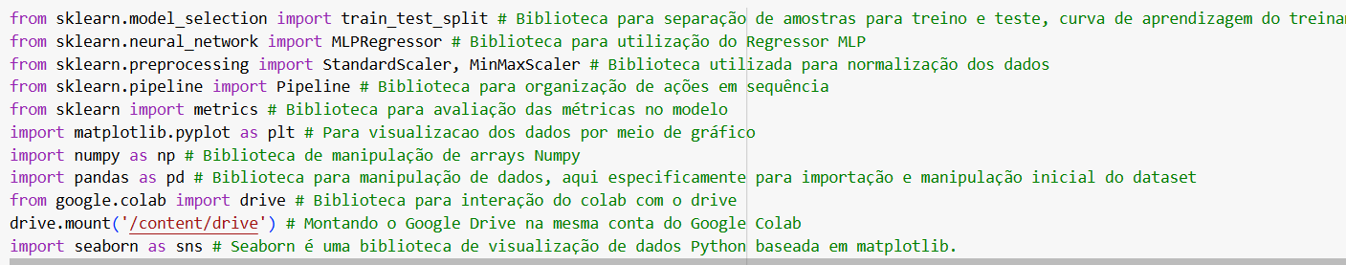

Slide 22
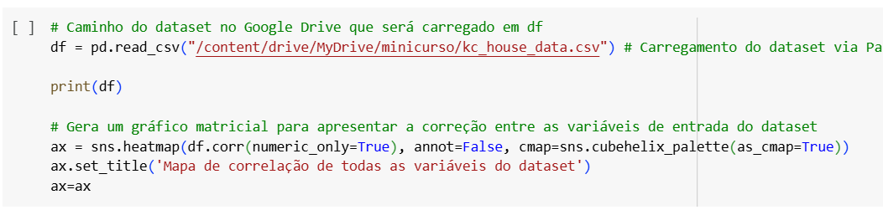

Slide 23
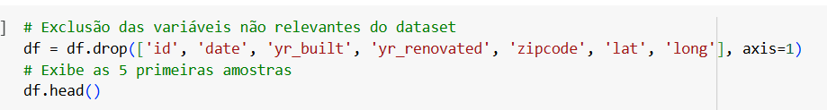

Slide 24
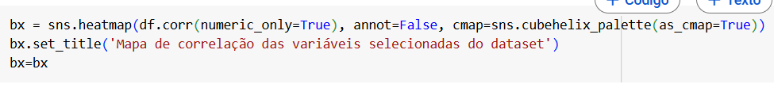

Slide 25
Pré-Processamento dos Dados
StandardScaler() - Uso da distribuição normal e, portanto, transforma cada valor nos dados de forma que a média dos dados padronizados seja zero e o desvio padrão seja igual a um. Essa transformação garante que os dados estejam em uma escala comum, o que é útil para muitos algoritmos de aprendizado de máquina, especialmente aqueles que são sensíveis à escala dos atributos. O objetivo de utilizar dessa distribuição para Machine Learning é de simplificar o processo de reconhecimento dos dados pela máquina evitando problemas como Bias (algoritmo enviesado), além de prevenir falhas de sobreajuste e subajuste (quando o modelo se ajusta demais aos dados e não generaliza adequadamente aos novos dados ou quando ele não se ajusta bem aos dados, respectivamente)

Slide 26
Pré-Processamento dos Dados
StandardScaler() - Uso da distribuição normal e, portanto, transforma cada valor nos dados de forma que a média dos dados padronizados seja zero e o desvio padrão seja igual a um. Essa transformação garante que os dados estejam em uma escala comum, o que é útil para muitos algoritmos de aprendizado de máquina, especialmente aqueles que são sensíveis à escala dos atributos. O objetivo de utilizar dessa distribuição para Machine Learning é de simplificar o processo de reconhecimento dos dados pela máquina evitando problemas como Bias (algoritmo enviesado), além de prevenir falhas de sobreajuste e subajuste (quando o modelo se ajusta demais aos dados e não generaliza adequadamente aos novos dados ou quando ele não se ajusta bem aos dados, respectivamente)

Slide 27
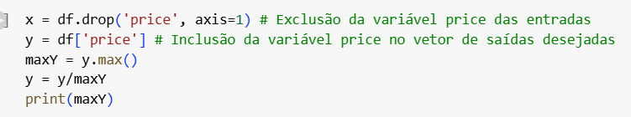

Slide 28
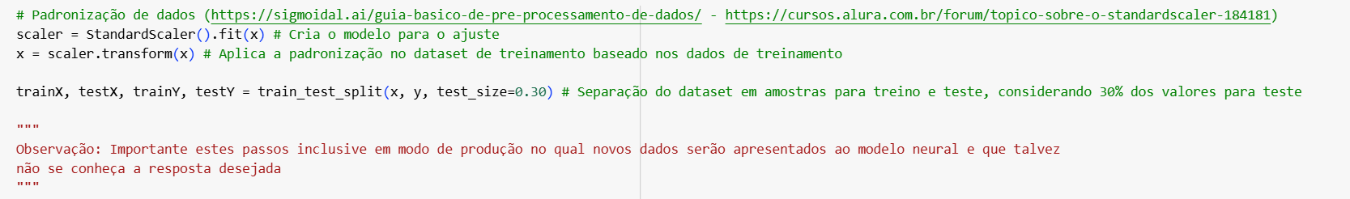

Slide 29
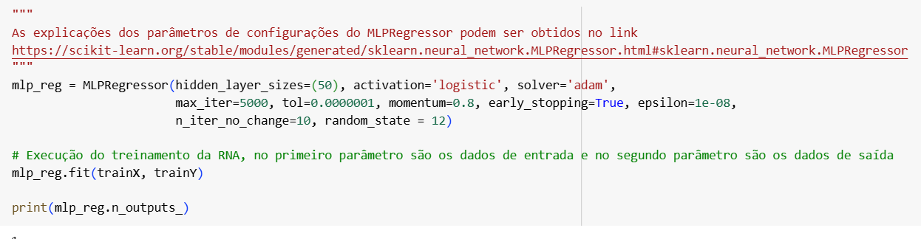

Slide 30
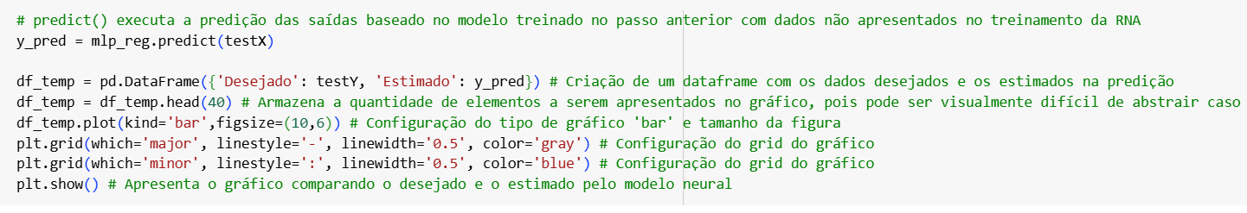

Slide 31
